Slide 1


BLOC 5 : Concevoir et déployer des modèles d’apprentissage automatique
YOUREVIEW : l’analyse automatisée de vos commentaires
FURTADO LEAL CARLA

Slide 2
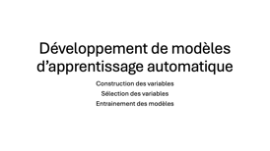
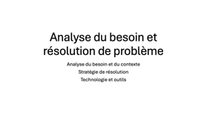

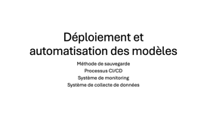
Sommaire

Slide 3

Analyse du besoin et résolution de problème
MISE EN SITUATION
MISE EN SITUATION
Analyse du besoin et du contexte
Stratégie de résolution
Technologie et outils

Slide 4
MISE EN SITUATION
MISE EN SITUATION
Léna situation influenceuse française avec 3,14 millions d’abonnées sur You Tube vient de terminer la 9ème saison des vlog d’aoûts.
Qu’ont pensés mes abonnées de cette saison ?

Slide 5
Besoins et enjeux
Besoins et enjeux
MISE EN SITUATION
MISE EN SITUATION
Léna situation influenceuse française
3,14 millions d’abonnées sur You Tube
9ème saison des vlog d’aoûts.
Connaitre les avis des ses auditeurs sur ce concept
Savoir ce qui plait ou non, à améliorer
Découvrir des idées
Qu’ont-ils pensé de cette saison ?

Slide 6
Volume important
Impact psychologique
Problèmes
Problèmes
Besoins et enjeux
Besoins et enjeux
Biais cognitifs
Connaitre les avis des ses abonnés sur ce concept
Savoir ce qui plait ou non, à améliorer
Découvrir des idées
→ Enjeux stratégiques et économique
Contrainte de temps
Analyse qualitative complexe
Notes:
Quelle orientation stratégique pour les vlog d’aout 2026

Slide 7
Problèmes
Problèmes
Contrainte de temps
Volume important
Comment valoriser les retours client via l’analyse automatisé des commentaires You Tube ?
Analyse qualitative complexe
Biais cognitifs
Impact psychologique

Slide 8
Problèmes
Problèmes
Contrainte de temps
Volume important
Les solutions existantes
Les solutions existantes
Comment valoriser les retours client via l’analyse automatisé des commentaires You Tube ?
Analyse qualitative complexe
Biais cognitifs
Impact psychologique

Slide 9
Les solutions existantes
Les solutions existantes

Slide 10




Slide 11
Outil d’écoute des médias sociaux
Se base sur les mentions en ligne
Veille globale pas adaptée dans notre situation
Déjà largement utilisé
Analyse de sentiments
Détection de sentiments
Analyse de sujets
Utilisation de l’IA

Slide 12
Adapté à l’analyse des commentaires You Tube
Adapté pour les influenceurs
Ne semble pas largement utilisé
Pas de visibilité sur les performances
Pas de mention d’affinité de langue
Analyse de sentiments
Détection de sujets
Identification des commentaires importants auxquels il faut répondre

Slide 13

Outil spécialisé dans l’analyse des commentaires You tube
Adapté pour différents profils
Pas de mention d’affinité de langue
Analyse de sentiments
Détection d’émotions
Détection de sujets
Analyse temporelle de l’engagement

Slide 14

Contraintes et points de vigilance
Contraintes et points de vigilance
Ma solution :
YOU REVIEW
Ciblée et adaptée pour les influenceurs
Spécialisée en langue française
- Analyse de sentiments
- Détections de sujets
Le vlogs d’aout c’est une vidéo tous les soirs pendant tout le mois
Donc un rythme soutenu qui ne laisse pas vraiment le temps pour l’analyse des retours.
La parution quotidienne permettra de tester l’outil en temps réel pour l’équipe de développement.
Répondre au besoin d’analyse post diffusion, dès septembre.

Slide 15
Contraintes et points de vigilance
Contraintes et points de vigilance
Disponible pour septembre
Disponibilité des données
Disponible pour septembre
Réglementation
Le vlogs d’août c’est une vidéo tous les soirs pendant tout le mois. Donc un rythme soutenu qui ne laisse pas vraiment le temps pour l’analyse des retours.
La parution quotidienne permettra de tester l’outil en temps réel pour l’équipe de développement.
Répondre au besoin d’analyse post-diffusion, dès septembre.
Les commentaires doivent être extraits de You tube, ici grâce à l’API.
Les données d’entrainement doivent être adaptées à l’analyse, elles doivent être similaires à nos données réelles.

Slide 16
Contraintes et points de vigilance
Contraintes et points de vigilance
Disponibilité des données
Disponible pour septembre
Analyse automatisée
Disponible pour septembre
Les commentaires doivent être extraits de You tube, ici grâce à l’API.
Les données d’entrainement doivent être adaptées à l’analyse, elles doivent être similaires à nos données réelles.
Avoir des modèles avec de bonnes performances avec un minimum d’ajustements spécifiques
L’automatisation implique de ne pas pouvoir personnaliser les traitements.
Notes:
Tes de Mann-Whitney : test si si 2 groupes indépendants viennent de la même population / si les distributions sont similaires ho = même population h1 = popu différentes si p-val <0.05 rejette ho.
Pas d’hypothèse de normalité nécessaire intersection et union
Jaccard mesure similitude entre les vocabulaires

Slide 17
Contraintes et points de vigilance
Contraintes et points de vigilance
Analyse automatisée
Réglementation
Disponible pour septembre
Disponibilité des données
Avoir des modèles avec de bonnes performances avec un minimum d’ajustements spécifiques
L’automatisation implique de ne pas pouvoir personnaliser les traitements.
Vigilance au niveau des conditions d’utilisation de l’api de You tube et de la réglementation RGPD.
Les commentaires sont des données à caractères sensibles et personnelles.
Les traitements sont donc soumis à certaines règles et doivent s’inscrire dans un cadre légale adapté, ici l’intérêt légitime.

Slide 18
Contraintes et points de vigilance
Contraintes et points de vigilance
Analyse automatisée
Réglementation
Disponible pour septembre
Disponible pour septembre
Disponibilité des données
Coûts et délais
Vigilance au niveau des conditions d’utilisation de l’api de You tube et de la réglementation RGPD.
Les commentaires sont des données à caractères sensibles et personnelles.
Les traitements sont donc soumis à certaines règles et doivent s’inscrire dans un cadre légale adapté, ici l’intérêt légitime.
Version 1 local opérationnelle:
2-3 mois
Cout minimum car faible utilisation
Version 2 de production :
2-3 mois
Cout à l’utilisation pour l’hébergement des données et la collecte de données via l’api YouTube
Stratégie de résolution
Stratégie de résolution
Notes:
Droits d’auteurs
Anonymat
Ne pas tout afficher
Résultats agrégés et anonymes

Slide 19
Contraintes et points de vigilance
Contraintes et points de vigilance
Coûts et délais
Réglementation
Conclusion
Disponible pour septembre
Disponible pour septembre
Disponibilité des données
Version 1 local opérationnelle:
2-3 mois
Cout minimum car faible utilisation
Version 2 de production :
2-3 mois
Cout à l’utilisation pour l’hébergement des données et la collecte de données via l’api YouTube
Soit un coût d’infrastructure estimé à : 8-30$/mois
Projet réalisable dans une version basique avec les fonctionnalités de base.
Des coûts faibles mais à revaloriser en fonction de l’utilisation.
Mais des délais courts pour une mise en production stable
Stratégie de résolution
Stratégie de résolution
Notes:
Droits d’auteurs
Anonymat
Ne pas tout afficher
Résultats agrégés et anonymes

Slide 20
Contraintes et points de vigilance
Contraintes et points de vigilance
Conclusion
Coûts et délais
Disponible pour septembre
Disponible pour septembre
Disponibilité des données
Projet réalisable dans une version basique avec les fonctionnalités de base.
Des coûts faibles mais à revaloriser en fonction de l’utilisation.
Mais des délais courts pour une mise en production stable
Stratégie de résolution
Stratégie de résolution
Notes:
Droits d’auteurs
Anonymat
Ne pas tout afficher
Résultats agrégés et anonymes

Slide 21
Problèmes | Traduction
Est-ce que le contenu proposé plait ? | Analyse de sentiment
Qu’est ce qui a plut et déplu | Topic modeling ciblé sur les sentiments
Quels sont les sujets dominants ? | Topic modeling général
Stratégie de résolution
Stratégie de résolution
Développer une méthode de topic modeling générale
Entrainer un modèle d'analyse de sentiments
Automatiser la collecte et le stockage des données
Automatiser le traitement des données (preprocessing, transformations
App

Slide 22
Stratégie de résolution
Stratégie de résolution
Développer une méthode d’optimisation du topic modeling
Entrainer un modèle d'analyse de sentiments
Automatiser la collecte et le stockage des données
Automatiser le traitement des données (preprocessing, transformations
App
Problèmes | Traduction
Est-ce que le contenu proposé plait ? | Analyse de sentiment
Qu’est ce qui a plut et déplu | Topic modeling ciblé sur les sentiments
Quels sont les sujets dominants ? | Topic modeling général

Slide 23
COMPATIBILITÉ
COUTS : tous gratuits
PERFORMANCE : spacy rapidité et adapté au français, gensim librairie spécialisée, hugging face accéssibilité aux modèles sans les télécharger
MAINTENABILITÉ
Python, mongoDB, pymongo, docker, prefect, streamlit, redis
Stratégie de résolution
Technologies et outils
Stratégie de résolution
Technologies et outils
Développer une méthode d’optimisation du topic modeling
Entrainer un modèle d'analyse de sentiments
Automatiser la collecte et le stockage des données
Automatiser le traitement des données (preprocessing, transformations)
App
Développer un outil d’analyse
Qui traite une vidéo à la fois

Slide 24









Technologies et outils
Technologies et outils
Infrastructure
Traitement de texte
Analyse de texte
- MongoDB/Mongo atlas
Streamlit : application et déploiement
GitHub : CI/CD, monitoring et versionning
Spacy : rapidité et adapté au français
Gensim : librairie spécialisée
Hugging face
Sklearn
➔ Accessibilité aux modèles sans les télécharger
Coûts et compatibilité
Gratuits : dans la version actuelle
Compatibilité : environnement python compatible pour toutes les tâches et disponible sur GitHub

Slide 25
Développement de modèles d’apprentissage automatique
Données pour l’apprentissage & construction de variables
Données pour l’apprentissage & construction de variables
Construction des variables
Sélection des variables
Entrainement des modèles
Extrait de 151 884 sur un total de 1 032 225 commentaires

Slide 26
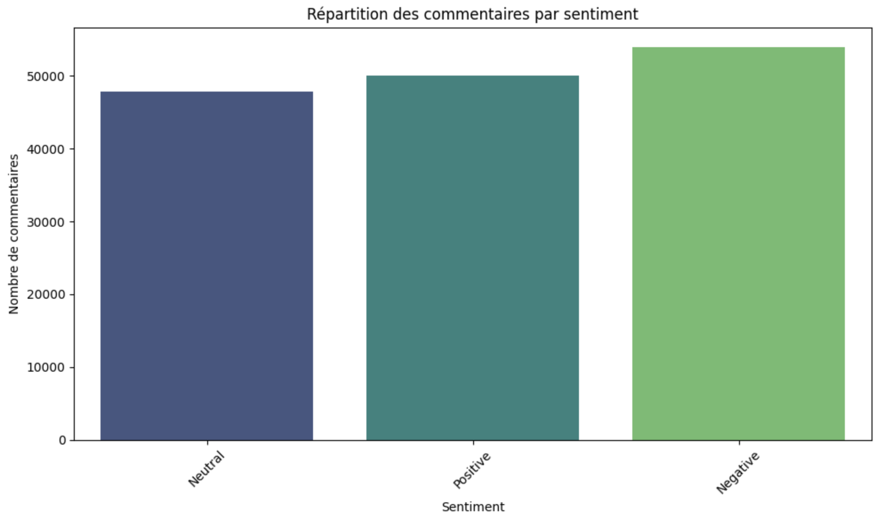
Données pour l’apprentissage & construction de variables
Données pour l’apprentissage & construction de variables
Jeux de données
Source : Kaggle
Origine : API You Tube v3
Langue : Internationale
Transformations :
Traduction
Preprocessing
Vectorisation

Slide 27
Données pour l’apprentissage & construction de variables
Données pour l’apprentissage & construction de variables
Jeux de données
Source : Kaggle
Origine : API You Tube v3
Langue : Internationale
Transformations :
Traduction
Preprocessing
Vectorisation
 | Variables dépendantes | Variables dépendantes | Variable prédictive | Variables dépendantes
Méta-données | CommentText | tokens_clean_lem | Sentiment | Text_fr | w2vec_vector | Tfidf_vector
Identifiants vidéo, chaine, auteur, titre, likes, réponses, date … | Commentaires original rédigés en anglais |  | Negative Neutral Positive | Commentaire traduit
Extrait de 151 884 sur un total de 1 032 225 commentaires

Slide 28
Données pour l’apprentissage & construction de variables
Données pour l’apprentissage & construction de variables
Jeux de données
Source : Kaggle
Origine : API You Tube v3
Langue : Internationale
Transformations :
Traduction
Preprocessing
Vectorisation
 | Variables dépendantes | Variables dépendantes | Variable prédictive | Variables dépendantes
Méta-données | CommentText | tokens_clean_lem | Sentiment | Text_fr | w2vec_vector | Tfidf_vector
Identifiants vidéo, chaine, auteur, titre, likes, réponses, date … | Commentaires original rédigés en anglais |  | Negative Neutral Positive | Commentaire traduit
Extrait de 151 884 sur un total de 1 032 225 commentaires

Slide 29
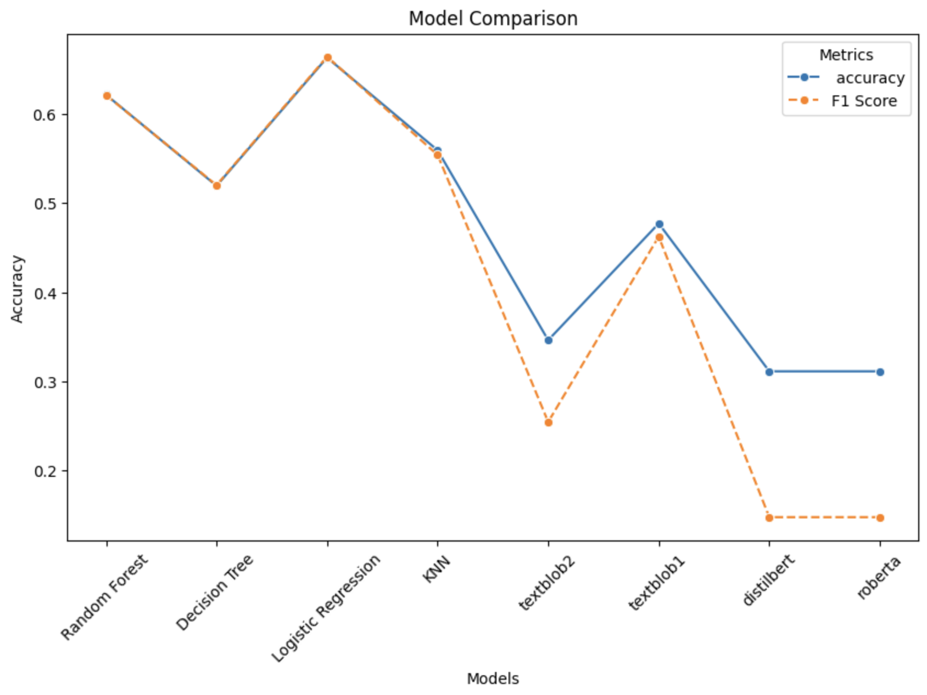
Des méthodes de sélection de variables
Entrainement du modèle d’analyse de sentiment
Entrainement du modèle d’analyse de sentiment
Des méthodes de sélection de variables
Retrait des stop-words et ponctuations
: je, tu, un, des…. - : , ; / ? ! …
Technologie :
Sklearn
Gensim
Transformers
Retrait des chiffres et des accents
Écrire 2 pages ➔ ecrire page
Nettoyage des liens
Regex sur les « http »
Lemmatisation
Avait, avaient, ont ➔ avoir
Retrait des répétitions
Mmmmmdr ➔ mdr ; looooool➔lol
Traitement des expressions
Mdr ➔ mort de rire
Notes:
Retirer les mots les plus fréquents

Slide 30
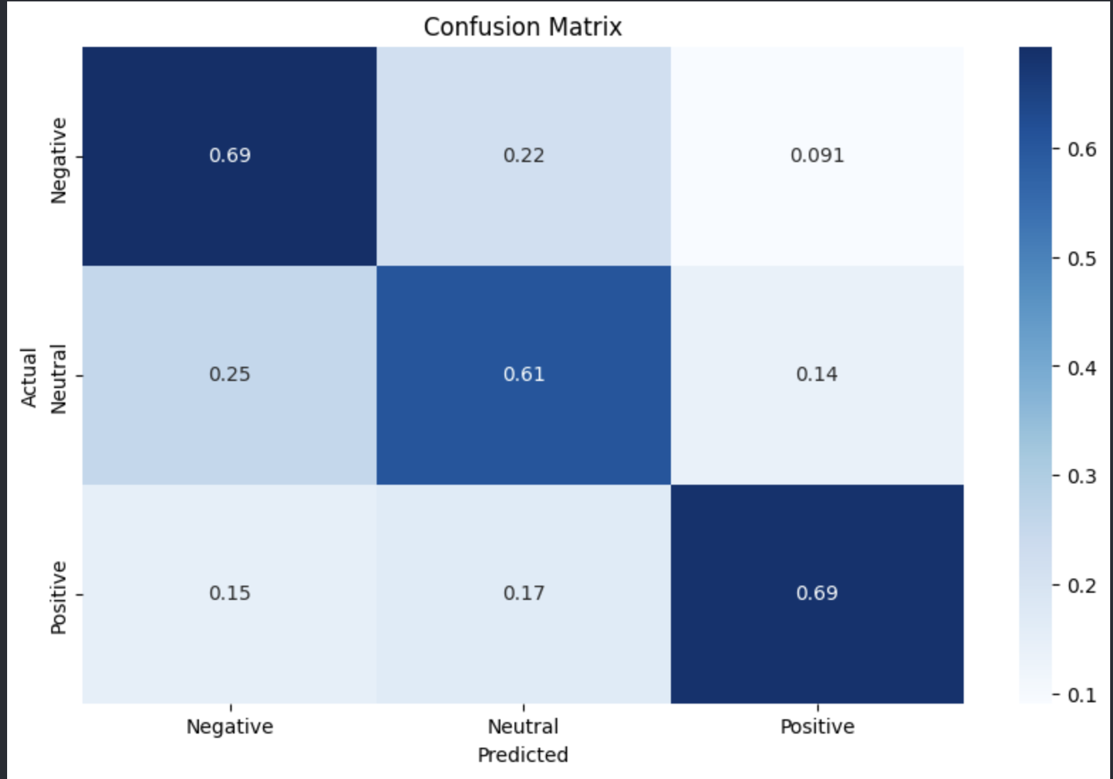
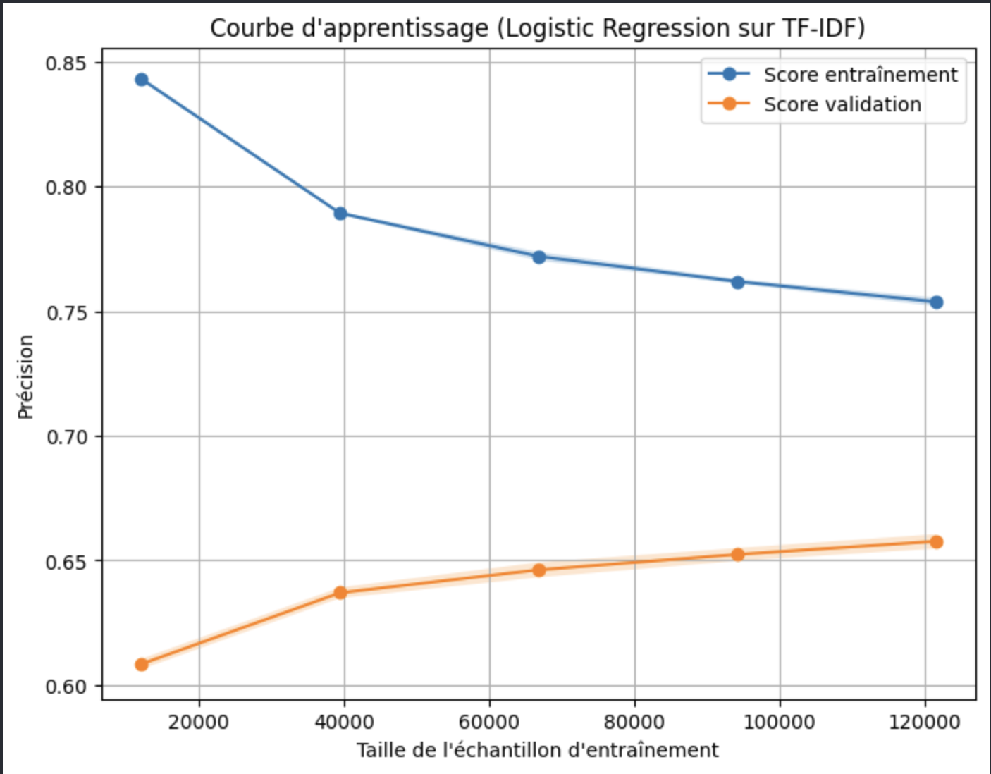
Entrainement du modèle d’analyse de sentiment
Entrainement du modèle d’analyse de sentiment
Technologies :
Sklearn
Transformers
Notes:
V1 : roberta sentimenmodel
V2 : logistic repression bestmodel
V3 : finetuned roberta mon_modele_chunks
QuelLE vectorisation pour quel models :
F1 SCORE : moyenne harmonique entre précision(part de bonnes prédictions dans la catégorie 1predite) et recall (part de vrais positifs effectivement trouvés)
ACCURACY : taux de bonnes prédictions qui peut être biaisé avec des données déséquilibrées

Slide 31
Entrainement du modèle d’analyse de sentiment
Une méthode d’optimisation des modèles
Une méthode d’optimisation des modèles
Entrainement du modèle d’analyse de sentiment
Technologie :
Sklearn
Transformers
Accuracy à 67%
Plus d’erreurs lorsqu’il prédit les commentaires négatifs
Très peu de commentaires positifs classés comme neutre

Slide 32
Entrainement du modèle d’analyse de sentiment
Une méthode d’optimisation des modèles
Une méthode d’optimisation des modèles
Entrainement du modèle d’analyse de sentiment
Pas de problème d’overfitting ou d’underitting

Slide 33
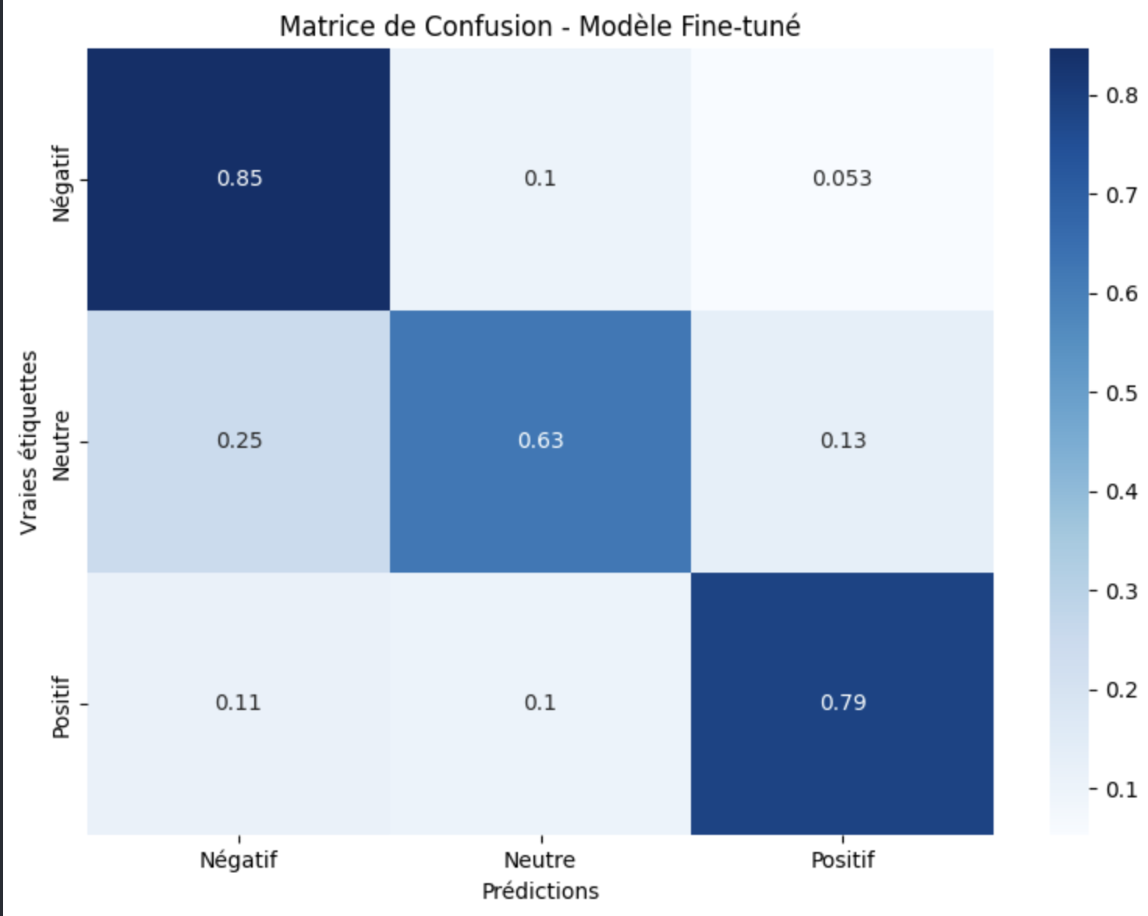
Une méthode d’optimisation des modèles
Une méthode d’optimisation des modèles
Faire du finetuning sur un texte labellisé à la main
Recherche des meilleurs paramètres
Faire du finetuning
Chronophage
Possible sur le long terme
Couteux en temps
De performance pas significativement améliorées
Couteux en temps
Amélioration significative des performances

Slide 34
Une méthode d’optimisation des modèles
Topic modeling
Topic modeling
Une méthode d’optimisation des modèles
Faire du finetuning
Objectif
Trouver le nombre optimal de topic
Faire du finetuning sur un texte labellisé à la main
Recherche des meilleurs paramètres
Couteux en temps
Amélioration significative des performances
Accuracy : 75%
Chronophage
Possible sur le long terme
Couteux en temps
De performance pas significativement améliorées
Model
Latent Dirichlet Allocation (LDA)
Bibliothèque spécialisée dans le traitement de texte avec des métriques d’évaluation intégrées
Méthode
Calcul de métrique
Cohérence : mesure la cohérence sémantique dans un topic
➔ Entre 0.4 et 0.7

Slide 35
Topic modeling
Topic modeling
Objectif
Trouver le nombre optimal de topic
Model
Latent Dirichlet Allocation (LDA)
Bibliothèque spécialisée dans le traitement de texte avec des métriques d’évaluation intégrées
Méthode
Calcul de métrique
Cohérence : mesure la cohérence sémantique dans un topic
➔ Entre 0.4 et 0.7
Notes:
AMÉLIORATION DU TRAITEMENT OU UTILISATION D’UN MODÈLE PRE ENTRAINÉ

Slide 36

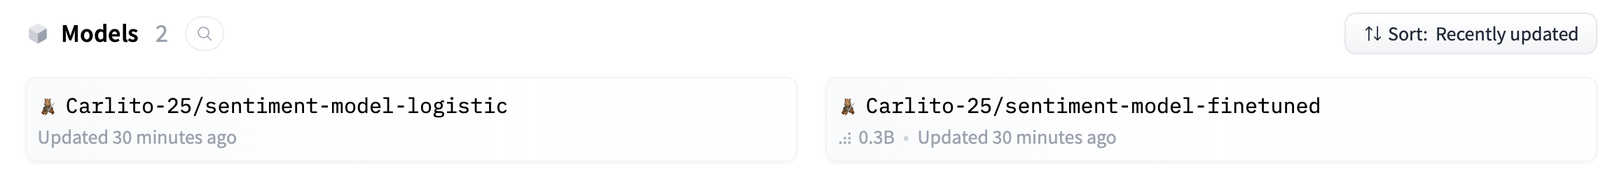
Déploiement et automatisation des modèles
Méthode de sauvegarde
Processus CI/CD
Système de monitoring
Système de collecte de données
Une méthode de sauvegarde
Une méthode de sauvegarde

Slide 37
Une méthode de sauvegarde
Une méthode de sauvegarde
Un processus CI/CD
Un processus CI/CD
Avantages
Stockage de modèles volumineux (difficile sur GitHub)
Accès sécurisé grâce à des tokens
Utilisation simple via « pipeline »
Versionning « manuel »

Slide 38

Un processus CI/CD
Un processus CI/CD
Intégration continue des modifications grâce à GitHub actions
Déploiement et sauvegarde automatiques des modèles sur Hugging face
Test de chargement des modèles avant utilisation
Mise à jour automatique toutes les heures de la base de données
Génération de rapport de performance des modèles
Monitoring et aletring en cas d’échec des jobs

Slide 39

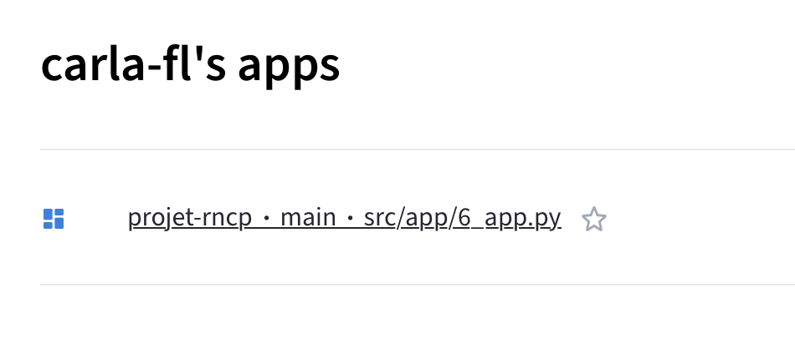
Un processus CI/CD
Un système de monitoring de la performance
Un système de monitoring de la performance
Un processus CI/CD
Application accessible pour l’utilisateur grâce au déploiement sur Streamlit cloud qui se base sur le repository GitHub.
Accessible via un simple lien.

Slide 40
Un système de monitoring de la performance
Un système de collecte de données
Un système de collecte de données
Un système de monitoring de la performance
Métriques de monitoring
Distribution de la taille des commentaires
Distribution des labels
Similarité du vocabulaire
Outils
GitHub actions avec exécution périodique d’un rapport de monitoring

Slide 41
Un système de collecte de données
Un système de collecte de données
Collecte des données
Traitement
Apprentissage et évaluation
Déploiement
Suivie
Cycle du système d’apprentissage
Processus ETL automatise la collecte et le traitement
Processus CI/CD automatise le suivie et le déploiement des modèles
Il n’y a apprentissage et évaluation qu’après analyse des résultats du suivie

Slide 42

Merci pour votre attention
Avez-vous des questions ?

